Slide 1
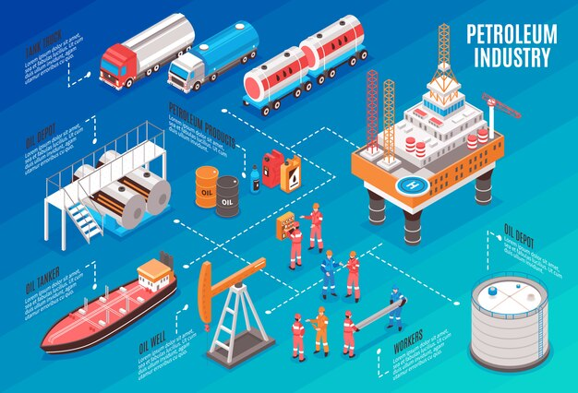

DI_CF017_2.2._Clasificación
Gráfico interactivo
Directos
Relación con producto
Indirectos
Producción
Variables
Producto
CLASIFICACIÓN DE LOS COSTOS
Relación con producción
Fijos
Estimados
En planeación
Uso en planeación
Estándar

Slide 2
Indicaciones para la producción
Se solicita a producción un gráfico dinámico o interactivo con la información entregada por el experto y el diseño seleccionado por el pedagogo, según indicaciones de producción y el equipo de desarrollo curricular.
Se entregan: textos, secuencias, instrucciones, según requerimientos de producción.
El aprendiz debe hacer clic sobre cada uno de los elementos luego se desplegará una ventana con la información que le corresponde y finalmente.
La numeración de los textos esta acorde a la aparición en el gráfico.
Clasificación
Directos
1
Relación con producto
Indirectos
Según su relación con el producto:
Los costos directos: que son aquellos que se pueden relacionar de forma inequívoca con el trabajo de elaboración del producto terminado.
Los costos indirectos: que corresponden a aquellos que no pueden relacionarse, por lo menos no de manera directa y evidente al proceso de fabricación de los productos, así, en términos prácticos, bajo el ejemplo de producción de automóviles, los sueldos pagados a los ensambladores, serán tomados como costo directo, pues es una labor que está directamente implicada en el proceso de producción, en cambio los servicios públicos de la fábrica aunque si bien son costos asociados a la etapa de producción, no se puede establecer una relación directa de estos en el proceso de elaboración de los productos.
2. Según su relación con la producción:
Costos variables: los cuales clasifican todos aquellos costos susceptibles de variaciones relacionadas con el aumento o disminución de la producción, al estar directamente relacionados con el volumen de producción, es posible predecir su comportamiento en función con la cantidad de unidades de producto terminado requeridas, así, cuanto mayor sea el número de unidades mayor será la adquisición de este tipo de costos y viceversa.
Los costos fijos: los cuales no sufren variaciones en función del aumento o disminución de la producción, es decir, se mantienen como costos fijos, tal es el ejemplo del pago de arrendamiento de planta fija, que independiente al volumen de la producción ,este se mantiene igual por lo menos en un periodo de tiempo definido
3. Según su uso en planeación:
Los costos estimados: los cuales se identifican en base a procesos de observación y deducciones, dado esta condición, sus estimaciones no son exactas y están condicionadas al nivel de detalle con que se halla calculado en los análisis de estimación, entre este tipo de costos se encuentran aquellos insumos que no intervienen directamente en el proceso de trasformación de las materias primas.
Los costos estándar: son aquellos insumos de los cuales las empresas disponen en grandes cantidades, puesto que intervienen directamente en los procesos de producción, por esto son determinantes a la hora de fijar u anticipar el cálculo de los costos de producción, el margen de error en este cálculo es muy bajo dado que, por ser productos que se adquieren en grandes cantidades, las variaciones en sus precios son casi fijas.
Variables
CLASIFICACIÓN DE LOS COSTOS
Relación con producción
2
Fijos
Estimados
Uso en planeación
3
Estándar

